Slide 1
Hvernig heimsmarkmiðin eru lögð til grundvallar í sameiningarvinnu Skútustaðahrepps og Þingeyjarsveitarsveitar: „Nýsköpun í norðri“
Sveinn Margeirsson
Verkefnisstjóri NÍN og sveitarstjóri Skútustaðahrepps
Apríl 2021

Slide 2
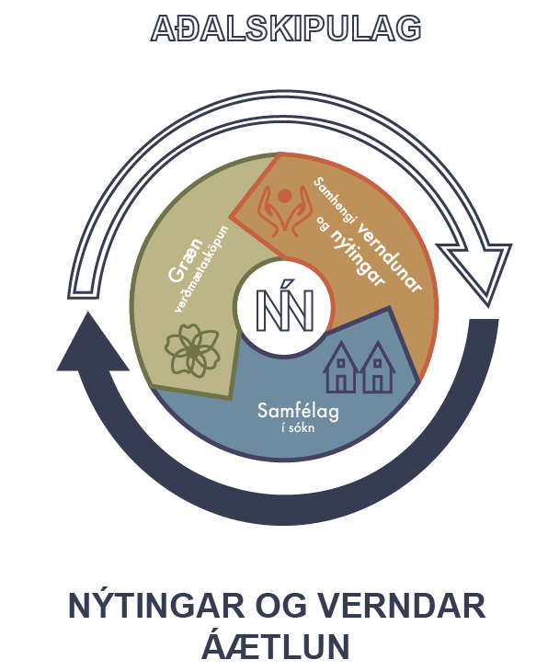
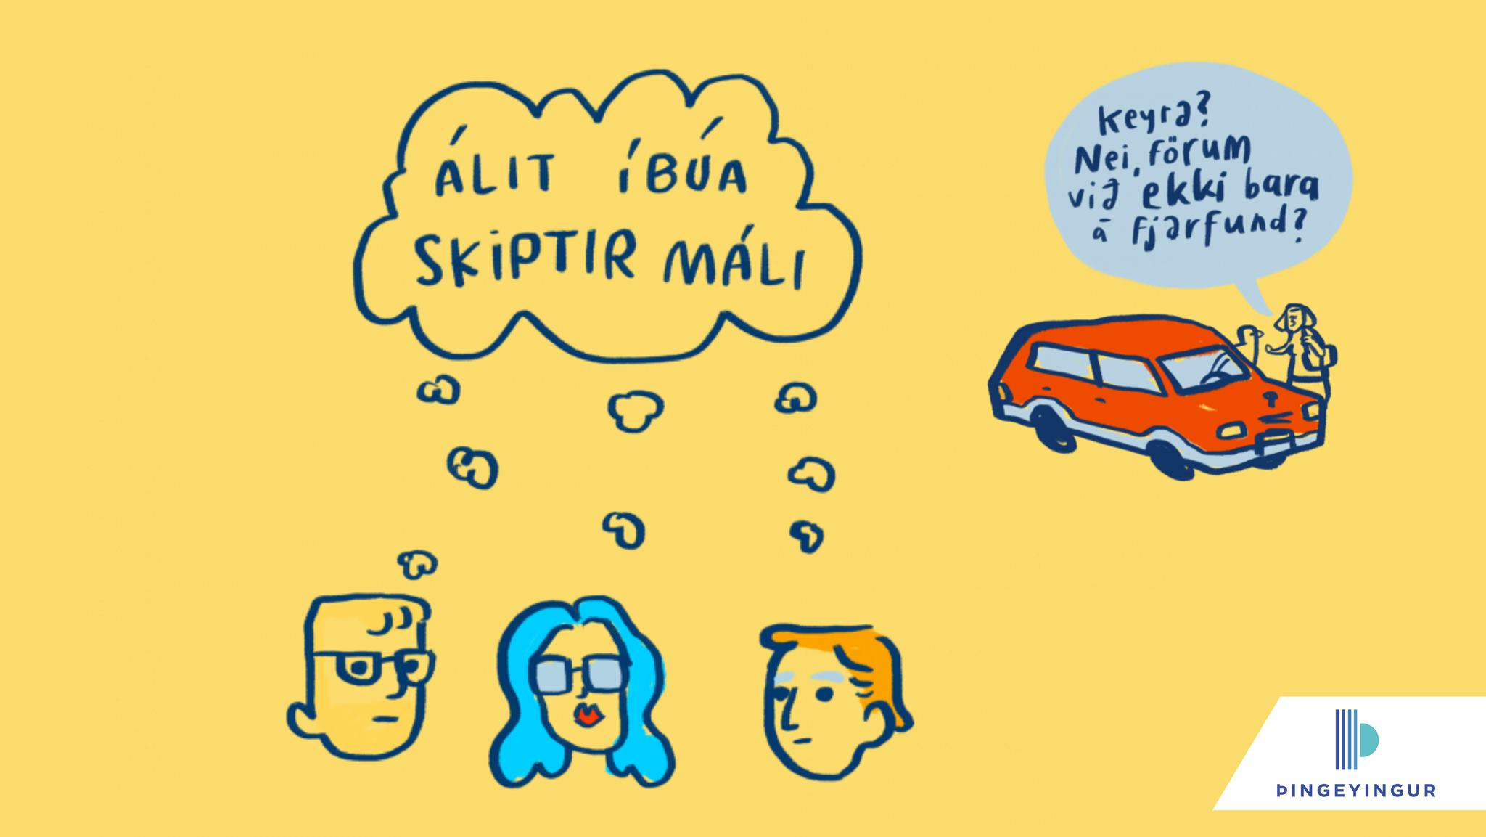
NÍN í hnotskurn

Slide 3
Hvað hefur verið gert í NÍN?
12 íbúafundir ágúst 2019 - jan 2020
Skilgreindu tækifæri og ógnanir
30 íbúar í rýnihópum jan – maí 2020
Skilgreindu 6 aðgerðir NÍN
19 frumkvöðlar og 6 aðgerðastjórar komu að framkvæmd aðgerða sumar og haust 2020
Í dag koma 7 manns að framkvæmd aðgerða með beinum hætti. NÍN er samofið stjórnsýslu sveitarfélaganna og hefur m.a. bein áhrif á uppfærslu aðalskipulags beggja sveitarfélaga

Slide 4
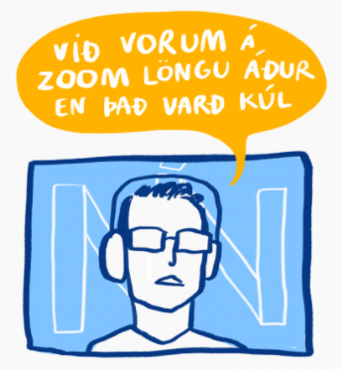
Aðgerðir NÍN og meðlimir rýnihópa
Rannsókna- og nýsköpunarklasi: Uppbygging á aðstöðu fyrir nýsköpun, menntun og rannsóknir | Rannveig Ólafsdóttir, Arnór Benónýsson, Jónas Þórólfsson, Elísabet Sigurðardóttir, Arnþrúður Dagsdóttir
Kolefnisbinding með skógrækt og landgræðsla með nýtingu heyfyrninga | Jóna Björg Hlöðversdóttir, Daði Lange, Sigurlína Tryggvadóttir, Linda Björk Árnadóttir, Guðmundur Smári Gunnarsson
Sameiginlegt vörumerki og Bændamarkaður | Helgi Héðinsson, Birna Davíðsdóttir, Hildur Rós Ragnarsdóttir, Svanhildur Kristjánsdóttir, Arnar Halldórsson
Uppbygging hringrásarhagkerfis í Þingeyjarsveit og Skútustaðahreppi | Haukur Marteinsson, Hanna Sigrún Helgadóttir, Hildur Þórhallsdóttir, Ásvaldur Þormóðsson, Garðar Finnsson
Greining auðlinda, mannauðs, innviða og regluverks | Hildur Vésteinsdóttir, Örnólfur J. Ólafsson, Pétur Snæbjörnsson, Ósk Helgadóttir, Sigurbjörn Árni Arngrímsson
Samstaða íbúa og samhangandi upplifun ferðamanna á öllu svæðinu | Soffía Kristín Jónsdóttir, Róshildur Jónsdóttir, Ragnar Baldvinsson, Birna Friðriksdóttir, Böðvar Pétursson

Slide 5
Kolefnisbinding með skógrækt og landgræðslu
Verkefnið hefur sérstaklega tengsl við sex af heimsmarkmiðunum.
6.6/15.1 Verndar og endurheimtir vistkerfa, þ.m.t skóga.
8.1 Eykur framleiðni í atvinnulífinu með fjölbreytni og nýsköpun.
8.9 Mótuð og innleidd stefna til að stuðla að sjálfbærri ferðaþjónustu.
11.A Styður við byggðaþróun á dreifbýlissvæði.
15.2 Eykur verulega nýskógrækt.
15.9 Tekur tillit til vistkerfis í skipulagi.
13.2 Tryggir ráðstafanir vegna loftslagsbreytinga í skipulagi.

Slide 6
Samstarf er grunnur að sókn
HA
LHÍ
Framhaldsskólinn á Laugum
Þekkingarnet Þingeyinga
Landgræðslan
Skógræktin
Nýsköpunarsjóður atvinnulífsins
Umhverfisstofnun
RAMÝ
NMÍ
Vestmannaeyjabær
Norðurþing
Minjastofnun
Mergur ráðgjöf
Kolefnisbrúin
Vélfag
Menntaskólinn í Kópavogi
Edinborgarháskóli
Búnaðarstovan (Færeyjar)
Grænlenska matvælaráðuneytið
Jöfnunarsjóður sveitarfélaga
SSNE
NORA
Nordregio
Orkusjóður
Vinnumálastofnun
Eimur
Hacking Hekla
SSNV
Landgræðslan
Skógræktin
NSA
NMÍ

